Slide 1

GolfHi 골프장 웹
Squirrel 송창훈

Slide 2

목 차
01. 주제 및 개발 목적
02. 개발 환경 / 사용기술
03. 요구사항 분석
04. 맡은 역할
05. 주요 구현기능
06. 향후 개발계획

Slide 3
01
주제 및 개발 목적
주제 : 골프장 예약 서비스 웹 프로젝트
개발목적 : 등급에 따른 회원들의 골프장 웹 서비스 이용
개발동기 : 중장년층이 쉽게 사용할 수 있는 골프장 부킹 웹 서비
스 개발
기대효과
다양한 골프장 상품에 대한 고객들의 자유로운 이용
상품에 대한 고객들의 자유로운 의견을 나누는 커뮤니티
등업 시 더욱 많은 서비스 이용
티업시간이 지나지 않는 경우 상품에 대한 예약취소 가능

Slide 4

02
개발환경
OS
Window 7
WAS
Apache Tomcat v8.5
Tool
Eclipse ide
언어
HTML, CSS, JavaScript, jQuery, JSP, Java, Spring
DB
Oracle 11g

Slide 5
02
사용기술
Ajax
Jsp에서 서버 통신 시 비동기/동기 통신
MyBatis
웹과 DB와의 연동
Spring
MVC 모델 기반 웹 프로젝트
암호화
AES 256 암호화, MD5 해시화
결제
웹 결제 모듈 : bootpay (PG : 카카오페이)

Slide 6
03
요구사항 분석
일반 회원
매니저
관리자
회원가입
로그인
회원정보 수정
후기게시판
게시판 댓글
장바구니
결제(예약)
예약취소
상품조회
관심 골프장(즐겨찾기)
매니저등급 신청
회원가입
로그인
회원정보 수정
후기게시판
게시판 댓글
장바구니
결제(예약)
예약취소
상품조회
관심 골프장(즐겨찾기)
상품등록
상품 수정/삭제
거래내역 조회
로그인
상품등록
상품관리
공지사항
게시물 관리
회원관리
등업요청 승인 / 거절

Slide 7
04
맡은 역할
※ 상품 페이지
상품 조회
상품 등록/수정/삭제
거래내역 조회
※ 구매 페이지
장바구니
결제(예약)
예약 취소
예약 내역
구매 완료 내역
※ 평점 게시판 페이지
게시글 조회
게시글 등록/수정/삭제
댓글 등록/수정/삭제
※ 이메일
이메일 인증
비밀번호 찾기
※ 관리자 페이지
등업 조회
등업 승인/거절
※ 메인 페이지
지도에 대표지역 날씨정보 띄우기
※ API
Java Mail
openweathermap
카카오 지도
bootpayAPI(웹 결제, pg서버: 카카오페이)

Slide 8
05
주요 구현기능
상품 조회 및 등록/수정/삭제
후기게시판 조회 및 등록/수정/삭제
대표지역 날씨정보
이메일 인증
결제(예약) 및 예약 취소

Slide 9
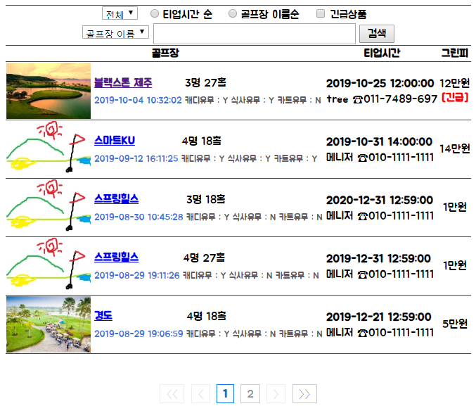
05 - 01
상품 조회
1
※ 상품조회 초기화면
1. 카테고리, 정렬, 필터를 통한 검색
- 카테고리 : 골프장 대표지역
- 정렬 : 티업시간, 골프장 이름
- 필터 : 긴급상품 검색
2. 골프장 정보 리스트
- 골프장 : 골프장 사진, 등록날짜, 옵션
- 티업시간 : 티업시간 및 등록 매니저
- 그린피 : 상품가격, 긴급상품
* 긴급상품 : 티업시간 – 현재시간 <= 12시간
3. 페이징 처리
- 전체 상품에 대해 5개씩 페이징 처리
- 현재 페이지에 대한 나머지 버튼
활성/비활성화
2
3

Slide 10
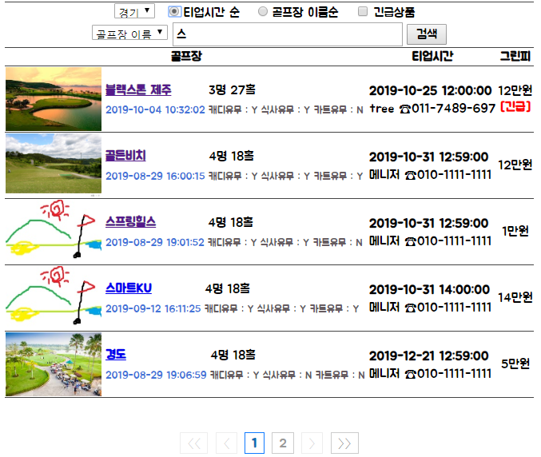
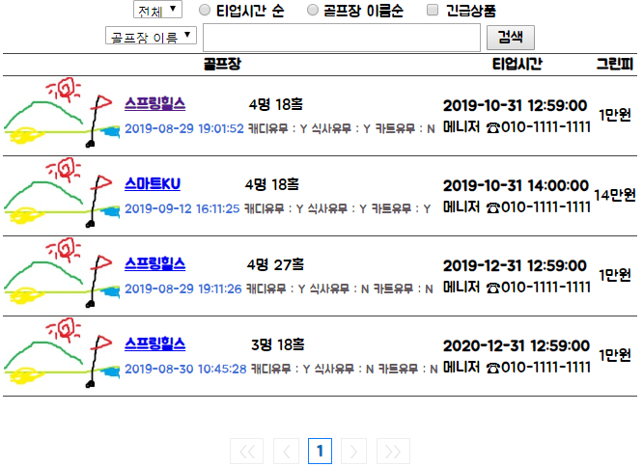
05 - 01
상품 검색
1
※ 상품검색 화면
1. 카테고리, 정렬, 필터를 통한 검색
- 카테고리 : 경기
- 정렬 : 티업시간
- 필터 : 사용 안함
2. 골프장 정보 리스트
- 검색 값과 각 카테고리, 정렬, 필터가
적용된 리스트 출력
3. 페이징 처리
- 검색 결과에 따른 리스트 페이징 처리
- 검색 결과의 상품이 많을 때 페이지를
이동하여도 검색값 유지
2
3

Slide 11
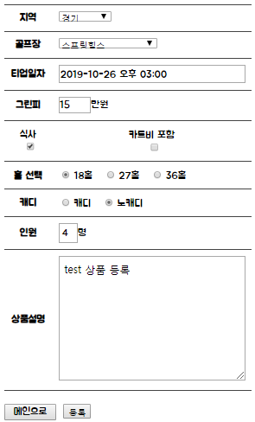
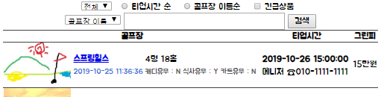
05 - 01
상품 등록
1
※ 상품등록 화면
1. 등록 항목 기재
- 전재조건 : 회원등급 매니저 이상
- 지역 : 대표지역 선택
- 골프장 : 지역 선택시 ajax를 활용하여
지역에 등록된 골프장 선택,
유효성 체크 – 반드시 선택
- 티업일자 : 티업일자, 유효성체크 – 현재
날짜기준 12시간 이상
- 상품옵션 : 식사, 카트비, 홀, 캐디
- 인원 : Deafult 4명, 수정불가
- 상품설명 : 상품내용
2. 상품 조회 페이지
- 등록 버튼 누르면 상품조회 페이지에
등록된다
2

Slide 12
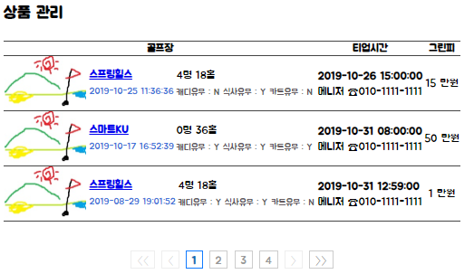
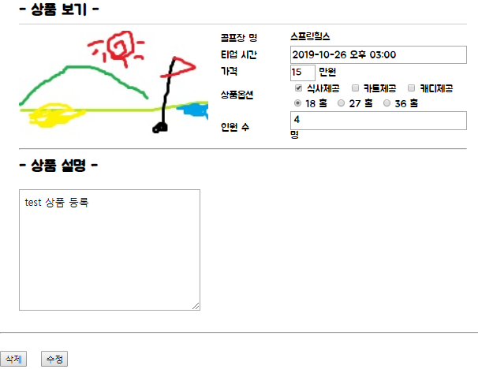
05 - 01
상품 수정/삭제
1
※ 상품 수정/삭제
1. 상품거래 - 상품관리
- 매니저 자신이 등록한 상품에 대한 정보
- 첫번째 스프링힐스 링크클릭
2. 상품 edit 페이지
- 입력값을 받을 수 있는 수정 화면
- 티업시간, 가격, 옵션, 설명 수정가능
* 인원 수정불가
- 수정 버튼 클릭 시 변경내용 DB적용
- 삭제 버튼 클릭 시 해당 상품 삭제
2

Slide 13
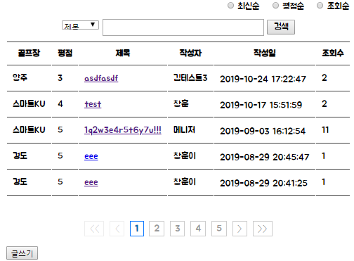
05 - 02
후기 게시판 조회
1
※ 후기게시판 조회 페이지
1. 카테고리, 정렬을 통한 검색
- 카테고리 : 제목, 작성자
- 정렬 : 최신순, 평점순, 조회순
2. 게시글 정보 리스트
- 골프장 : 상품에 대한 골프장
- 평점 : 등록한 사용자가 남긴 평점
- 게시글 작성한 제목, 작성자, 작성일
- 조회수 : 쿠키정보를 통한 조회수 증가
* 쿠키정보 유지시간 : 24시간
3. 페이징 처리
- 전체 게시글에 대해 5개씩 페이징 처리
- 현재 페이지에 대한 나머지 버튼
활성/비활성화
4. 게시글 등록
- 글쓰기 버튼 클릭 시 등록하는 페이지
2
3
4

Slide 14
05 - 02
후기 게시판 조회
1
※ 후기게시판 조회 페이지
1. 카테고리, 정렬을 통한 검색
- 카테고리 : 제목, 작성자
- 정렬 : 최신순, 평점순, 조회순
2. 게시글 정보 리스트
- 골프장 : 상품에 대한 골프장
- 평점 : 등록한 사용자가 남긴 평점
- 게시글 작성한 제목, 작성자, 작성일
- 조회수 : 쿠키정보를 통한 조회수 증가
* 쿠키정보 유지시간 : 24시간
3. 페이징 처리
- 전체 게시글에 대해 5개씩 페이징 처리
- 현재 페이지에 대한 나머지 버튼
활성/비활성화
4. 게시글 등록
- 글쓰기 버튼 클릭 시 등록하는 페이지
2
3
4

Slide 15
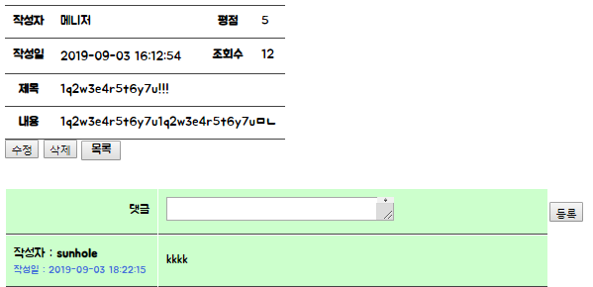
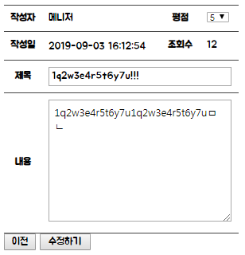
05 - 02
후기 게시판 수정/삭제
1
※ 후기게시판 수정/삭제
1. 게시글 조회
- 전제조건 : 자신의 게시글만 수정/삭제
- 작성자, 평점, 조회수 및 게시글 내용
- 본인의 게시글에 수정/삭제 버튼출력
- 수정 : 수정 페이지 이동, 삭제 : 삭제
2. 댓글
- 댓글 등록/수정/삭제 : ajax 통신 이용
- 전제조건 : 본인의 댓글만 수정/삭제
- 등록 : 입력란에 기재 후 등록
- 수정 : 수정할 수 있는 입력란 출력,
기재 후 수정
- 삭제 : 댓글 삭제
3. 수정
- 수정 입력 폼, 평점, 제목, 내용 수정가능
- 기재 후 수정하기 버튼 클릭 시
DB적용
2
3

Slide 16
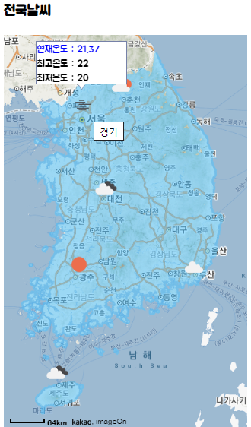
05 - 03
대표지역 날씨정보
1
※ 메인페이지 - 전국날씨
1. 전국날씨
- 골프장의 대표지역 지도 위에 날씨표시
- 현재 날씨 상태 아이콘 이미지 표시
- 이미지에 마우스 올릴 시 날씨정보출력
2. Openweathermap API
- 대표의 지역 명칭을 이용한 지역날씨
정보 얻기 – JSON 형태의 데이터
- 출력 정보 : 위도, 경도, 날씨아이콘,
현재온도, 최고온도, 최저온도
3. 카카오 지도
- 지도 설정 : 확대레벨 – 13, 드래그, 휠
비활성화, 마커표시
- 마커 설정 : OpenWeatherMap 데이터
- 위도, 경도를 이용하여 표시
- 마커 이미지 : 날씨아이콘적용
- 인포윈도우 : 온도 데이터 기재

Slide 17
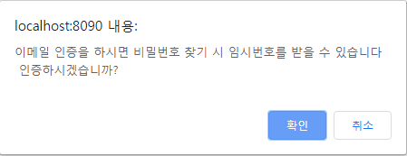
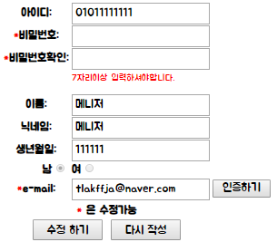
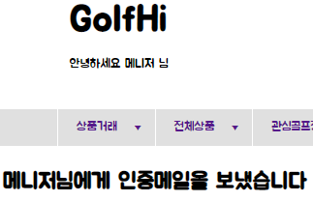
05 - 04
이메일 인증
1
※ 이메일 인증 : JavaMail 이용
1. 인증하기
- 로그인/회원가입 후 알림창으로 표시
- 알림창 무시할 경우 마이페이지에 표시
- 인증하기 누를 시 서버에서 로그인 계정
에 등록된 이메일로 인증메일 발송
2. 인증 알림 페이지
- 서버에서 인증메일 발송 시 로그인 회원
에게 발송 되었다는 페이지
2

Slide 18
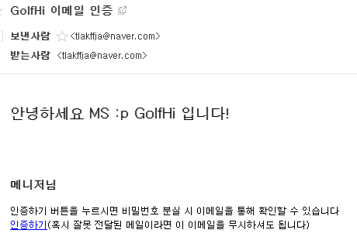
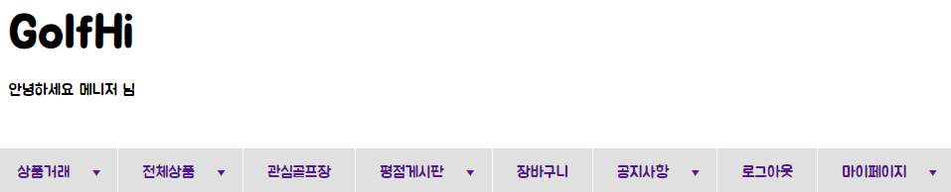
05 - 04
이메일 인증
3
※ 이메일 인증 : JavaMail 이용
3. 메일확인
- 인증할 수 있는 링크 확인
- 인증 링크
- 회원정보 + 서버시간, 인증키
- 링크에 노출되는 정보 암호화
- AES256 : 회원정보 + 서버시간
- MD5 : 암호화 정보를 해시화
4. 인증완료
- 인증하기 링크 클릭 시 서버에서 받는
링크 파라미터의 암호화 정보 복호화
- 인증 검증
- 인증시간 – 서버시간<=24
- 링크 파라미터의 인증키 비교
=> 서버에서 받은 암호화 정보를
해시화 하여 비교
- 인증 성공 시 DB에 인증여부 저장 후
복호화한 회원정보로 로그인 세션 유지
4

Slide 19
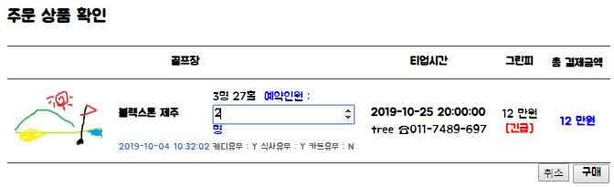
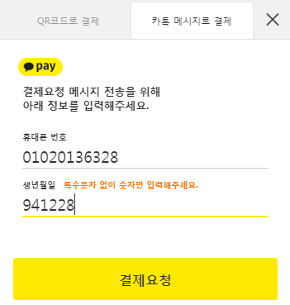
05 - 05
결제(예약) 및 예약 취소
1
※ 결제(예약) : bootpay(e-commerce)
1. 결제 진행 페이지
- 상품 상세, 장바구니에서 구매할 경우
- 수량 수정 가능, 구매버튼 누를 시
주문 정보를 가지고 결제 요청
2. 결제 진행
- 이용 PG : 카카오페이
- bootpay에 요청
-> WEB Application ID + 결제상품정보
- bootpay -> 카카오페이 -> 브라우저에
결제요청 화면 출력
- 결제할 카카오계정 정보 입력 후
결제요청 버튼 클릭 시 PG서버에 결제
정보 전달
2

Slide 20
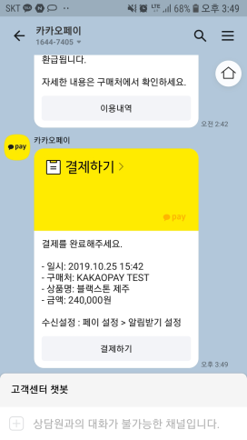
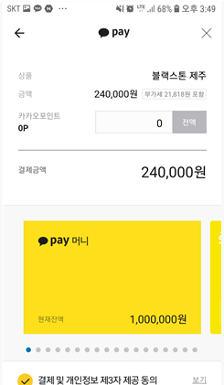
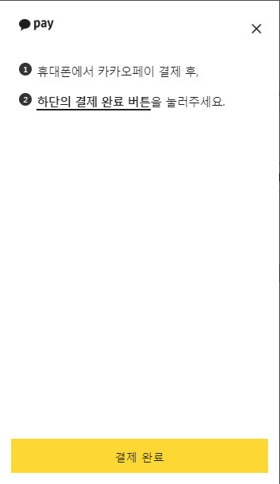
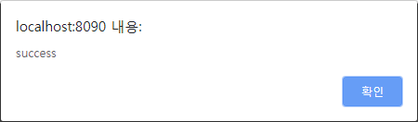
05 - 05
결제(예약) 및 예약 취소
3
※ 결제(예약) : bootpay(e-commerce)
3. 결제 진행
- 모바일 카카오페이 결제 진행 화면
- 테스트 결제 진행
4. 결제 성공
- PG 즉 카카오페이에서 결제 성공
- 결제 성공 시 고유결제 ID를 발급받는다
5. 결제 검증
- 검증을 위한 인증토큰 발급
- REST Application ID + 인증키
- GolfHi 서버에서 고유결제 ID, 인증토큰
을 가지고 bootpay 서버에 검증요청
-> 고유결제ID로 restfulAPI url 요청,
헤더에 인증토큰을 넣는다
- bootpay에서 결제 검증 결과 리턴
-> 성공 시 결제상품, 고유결제 ID를
DB적용
4

Slide 21
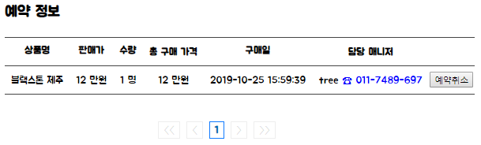
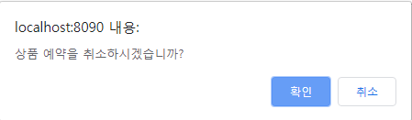
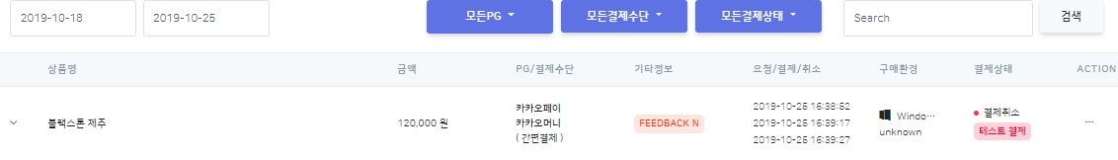
05 - 05
결제(예약) 및 예약 취소
1
※ 예약취소 : bootpay(e-commerce)
1. 예약정보 페이지
- 구매한 골프장 상품 내역 조회
- 티업일자가 지나면 예약취소불가
2. 예약 취소 선택창
- 예약취소 버튼 클릭 시 출력
- 확인 누를 시 예약취소 진행
- DB에 저장했던 고유결제ID와 인증토큰
을 가지고 bootpay에 결제 취소 요청
- bootpay -> PG에 결제 취소 요청
- PG 즉 카카오페이 결제취소완료
-> bootpay 요청
-> bootpay 결제 취소 적용
-> 취소 성공 시 DB에 결제테이블
에 해당 상품 삭제
3. Bootpay 결제내역 확인
- 결제, 취소 일자 확인 가능
2
3

Slide 22
06
향후 개발 계획
추가 기능
게시판 및 댓글에서 부적절한 욕설, 폭언에 대한 신고, 신고처리
상품 거래내역에 대한 차트 구성
상품 삭제 시 구매 고객에게 알리고, 각 고객들에 환불처리
매니저 등급의 회원들을 상품 활동에 따른 급여지급(상품가격의 1/3)
매니저 및 관리자에게 문의사항 추가
하이브리드 웹 페이지 구현

Slide 23
THANK YOU

